Slide 1
Aнализа реалних потреба привреде АП Војводина за знањима и компетенцијама из области пословне економије
Аутори:
др Бисерка Комненић
др Јелена Дамњановић
др Жељко Рачић
др Драгољуб Јовичић
др Мирела Момчиловић
мр Драгана Болесников
мр Исидора Милошевић

Slide 2
ЦИЉ И СВРХА СТУДИЈЕ
Истраживање је спроведено од стране Високе пословне школе струковних студија из Новог Сада
Циљ студије – идентификација очекивања послодаваца о значају знања и вештина из области пословне економије, које студенти високих пословних школа треба да стекну након завршетка основних студија, а које их са аспекта послодаваца чине пожељним за запошљавање.
Сврха студије – да се на основу добијених информација креирају смернице за будуће студијске програме, а који ће бити у складу са потребама послодаваца.
У истраживању је учествовало 59 организација које послују на територији АП Војводина.

Slide 3
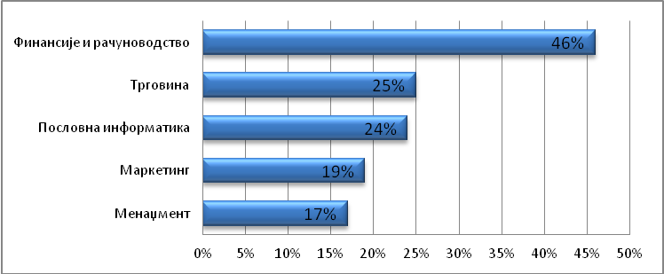
Области за којима постоји највећа потражња од стране послодаваца у АП Војводина

Slide 4
Најзначајнији аспекти које послодавци разматрају приликом запошљавања дипломираних студената (рангирано по важности)
Специфична знања и вештине
Академска квалификација
Практично искуство везано за примарну делатност организације
Обављање праксе током студија у оквиру делатности којом се бави послодавац
Искуство студирања у страној земљи

Slide 5
Активности које високе пословне школе треба да спроведу у циљу повећавања могућности запошљавања дипломираних студената
Увођење практичних задатака у начин рада на појединим предметима
Креирање садржаја студијских програма који су у складу са потребама привреде
Слање студената на праксу у предузећа из сектора специфичних за сваки студијски програм

Slide 6
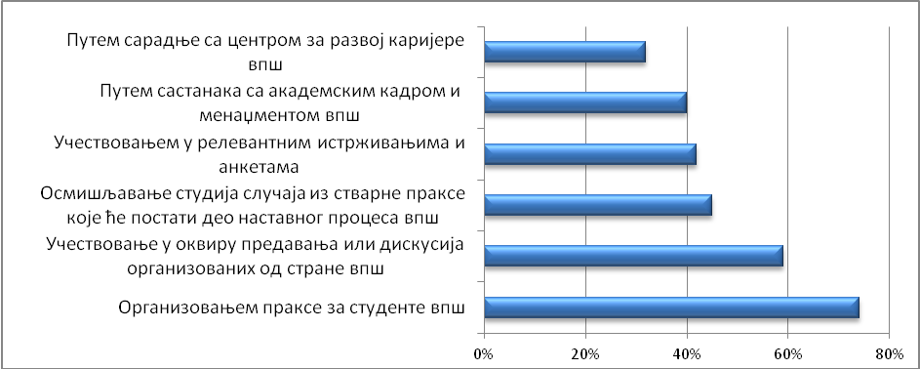
Најзначајнији облици сарадње између организација које послују на територији АП Војводина и високих пословних школа

Slide 7
Области пословне економије обухваћене истраживањем
Рачуноводство
Финансије
Менаџмент
Оперативни менаџмент
Трговина
Маркетинг
Квантитативне методе
Пословно истраживање
Привредно право
Међународно пословање
Предузетничке вештине и етика
Информациони системи
Пословни енглески (или неки други језик)

Slide 8
Знања и вештине оцењени највишим оценама од стране послодаваца АП Војводина
Највећи значај се придаје генеричким и меким вештинама.
Мањи значај се придаје општим и специфичним знањима и вештинама, али се оне не могу занемарити.

Slide 9
МЕКЕ ВЕШТИНЕ
Ефикасност у извршавању задатака
Способност поштовања задатих рокова, планирање и управљање временом
Способност тимског рада
Способност посвећивања циљевима
Етичност
Способност иницијативе и упност у спровођењу
Способност успостављања поверења са другим сарадницима
Способност прилагођавања новим ситуацијама
Способност олакшавања комуникације и сарадње
Способност преговарања
Способност успоствљања радних стандарда
Способност суштинског разумевања
Способност слушања отвореног ума

Slide 10
ГЕНЕРИЧКЕ ВЕШТИНЕ
Способност ефикасног рада са другима
Способност самосталног решавања проблема
Способност јасне говорне и писане комуникације
Способност брзог учења
Прилагодљивост (способност антиципирања и спремност реаговања на низ могућих ситуација)
Капацитет примене знања у пракси
Способност креативног размишљања
Способност коришћења ИТ
Способност примене наученог на шири концепт
Способност анализе и интерпретације квантитативних података
Критички став према себи

Slide 11
ОПШТЕ СТРУЧНЕ ВЕШТИНЕ И ЗНАЊА
Познавање функционисања тржишта
Способност организовања, интерпретације презентације квантитативних података
Апстраховање
Разумевање и интерпретација финансијске проблематике
Способност креирања релевантног пословног оквира
Способност анализе економских, пословних и друштвених питања

Slide 12
СПЕЦИФИЧНЕ СТРУЧНЕ ВЕШТИНЕ
Разумевање основних принципа финансијског извештавања
Разумевање значаја доношења одлука и комуникације истих
Знање о факторима утицаја на продају (цене, трошкови, понуда, тражња, купци...)

Slide 13
Висока пословна школа из Новог Сада у сарадњи са Центром за развој каријере ће се у будућем периоду усредсредити на организовање радионица и тренинга за развијање, пре свега генеричких и меких вештина које послодавци највише цене при запошљавању.
Детаљне информације ће бити истакнуте на сајту у наредном периоду www.vps.ns.ac.rs/centar-za-razvoj-karijere-i-strucnu-praksu

